Slide 1
HTTP Server 구현
기술실 인턴 과제
2020.02.14
웹기술개발팀 박소연

Slide 2
목차
1. 개발과정&구현스펙
2. 설계(class diagram)
3. 구현 기능
4. 시연
5. QnA

Slide 3

개발과정
1주(1.20~23)
2주(1.28~31)
3주(2.3~7)
4주(2.10~13)
설계 구상
HTTP 레퍼런스 탐색
구현방식 설정
기능 구현
테스트
코드리팩토링
기능 수정
테스트
발표 준비
코드리팩토링
구현 방식
- JAVA
- Multi Thread : ThreadPool
(FiexedThreadPool)
Thread count : 200
구현 기능
- Method: POST,GET,HEAD
- Caching(eTag, lastModified)
- Keep-Alive
테스트
-Jmeter 부하 테스트
-JAVA client code

Slide 4
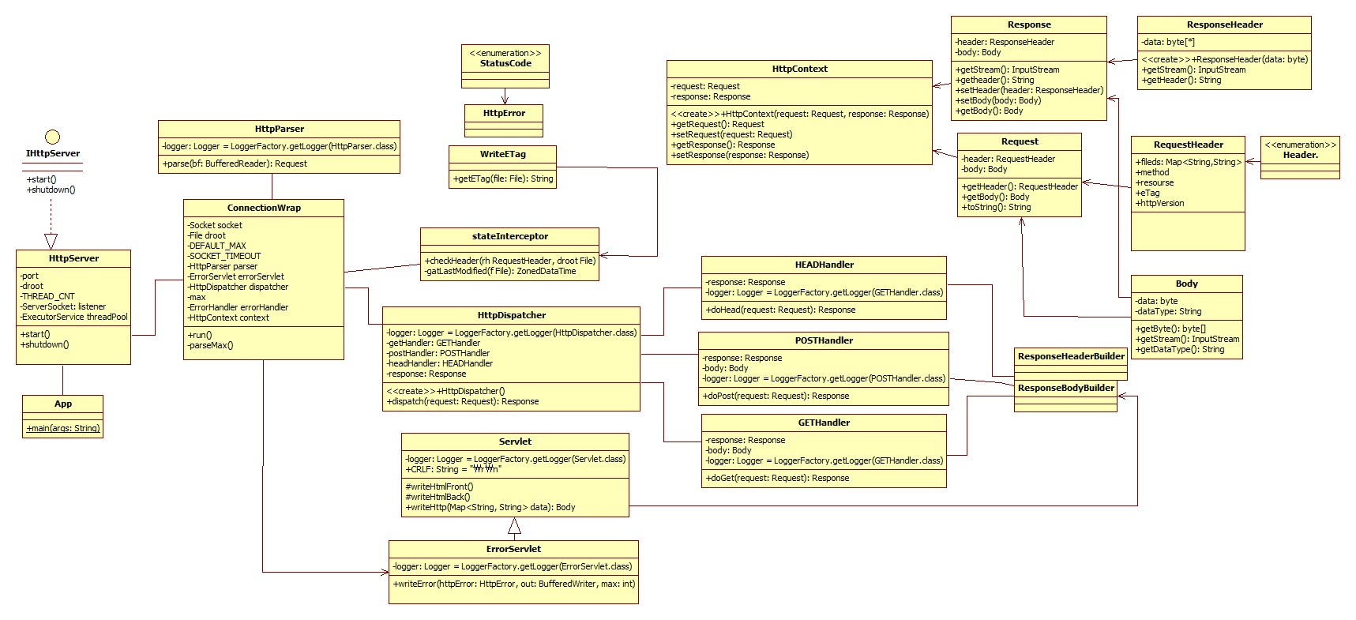
설계 – class diagram
Request,Response 담는 객체
ThreadPool
Method에 맞는
Response 생성
HTML 작성
Notes:
ConnectionWrap : ThreadPool /
HttpContext : request response 객체 /
Handler /
Servlet : Get,post로 받아온 쿼리 혹은 데이터를 HTML로 생성해 보여주기위한 클래스 /

Slide 5
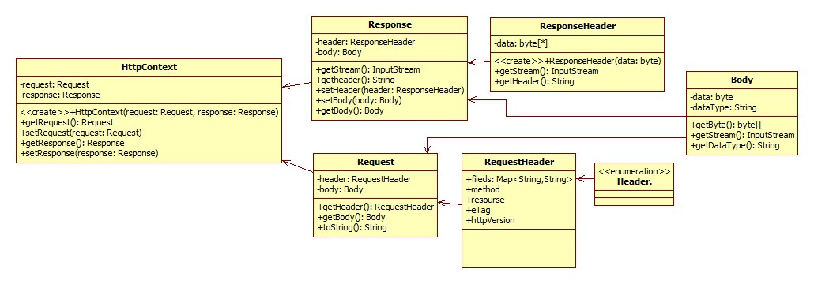
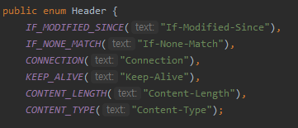
설계 -models
:Method(enum)
Header
Notes:
Method 와 Header enum/ Header는 주로 처리해야하는 헤더들 위주로 담겨있음

Slide 6
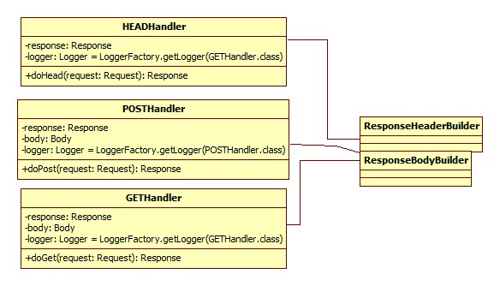

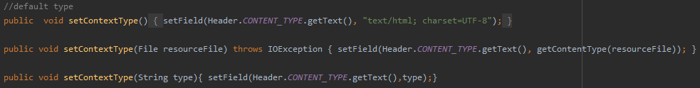
설계 –handler & builder
ResponseBodybuilder
ResponseHeaderbuilder
Notes:
Dispatcher가 Method 에 따라 핸들러로 보내주면, 리스폰스를 생성해 리턴한다. Response 의 Header와 body는 빌더를 통해 작성
빌더는 메소드들을 오버로딩하여 다양한 호출에 따라 처리할 수 있도록 했다.
Resource 주소가 들어오면 파일을 읽어 바디에 넣어 리턴 하고 , post의 바디가 들어오면 그 바디를 파싱해서 servlet을 거쳐 html로 바꾼뒤 리턴

Slide 7
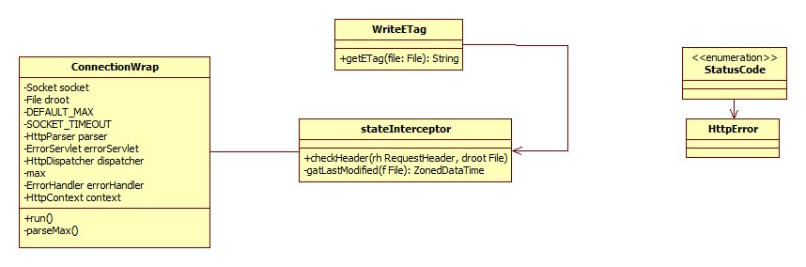
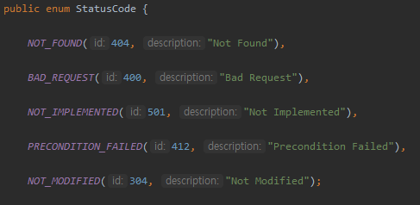
설계 – interceptor
: Exception 상속
stateInterceptor interceptor
StatusCode
Notes:
Dispacher로 보내 response를 만들기 전, stateInterceptior에서 헤더를 체크한다.
요청 resource가 맞는지 체크 브라우저가 If-none-match를 를 보냈을경우 eTag를 체크해 일치시 캐시를 사용하도록 304 return 해주고,
Last Modified 가 있을시 파일의 최근업데이트 시간을 체크해서 클라이언트가 보낸 일시가 충분히 최근이면 304 return 해주도록 한다.
if-match가 있는데 가져온 etag가 일치하지 않는다면 412 리턴 (파일이 이미 업데이트됨) http://withbundo.blogspot.com/2017/07/http-13-http-iii-if-match-if-modified.html 아..put 구현 해야하나...
writeETag eTag를 생성하는 클래스
HttpError exception 상속 , 상태코드 200 외의 경우 예외처리 시킨다.

Slide 8
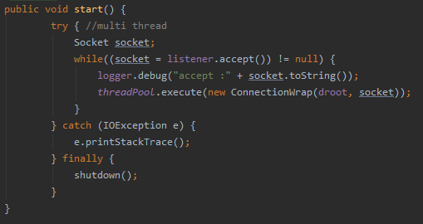
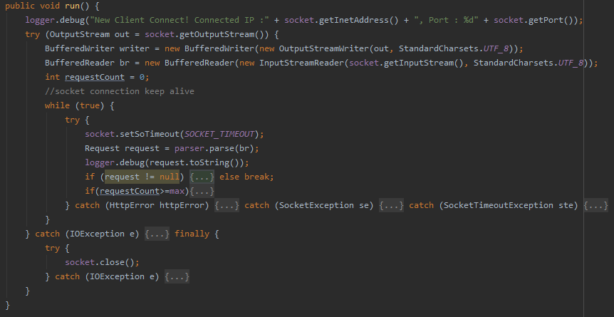
구현기능 – ThreadPool
HttpServer
ConnectionWrap
Notes:
httpServer에서 ThreadPool 생성. 각각의 threa는 connectionWrap이 처리
ConnectionWrap은 받은 소켓으로 역할 수행

Slide 9
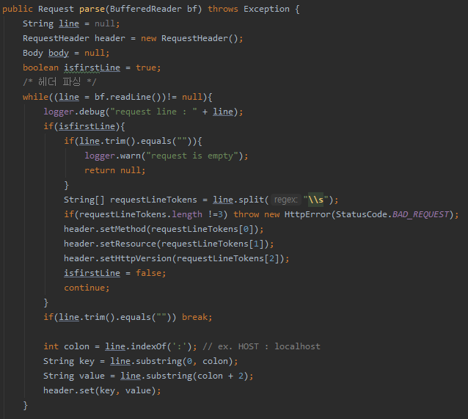
구현기능 – Request Parsing
HttpParser
GET /index.html HTTP/1.1
[0] [1] [2]
Notes:
httpServer에서 ThreadPool 생성. 각각의 threa는 connectionWrap이 처리
ConnectionWrap은 받은 소켓으로 역할 수행

Slide 10
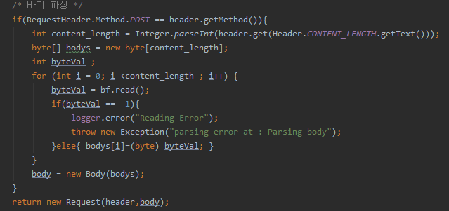
구현기능 – Request Parsing
HttpParser
Notes:
httpServer에서 ThreadPool 생성. 각각의 threa는 connectionWrap이 처리
ConnectionWrap은 받은 소켓으로 역할 수행

Slide 11
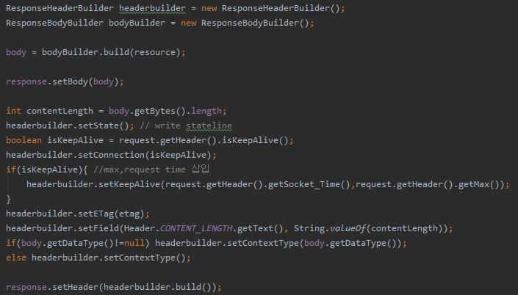
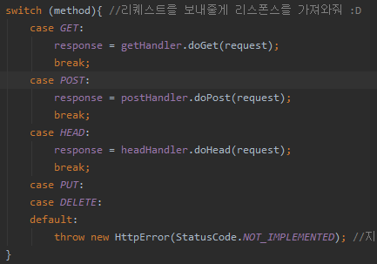
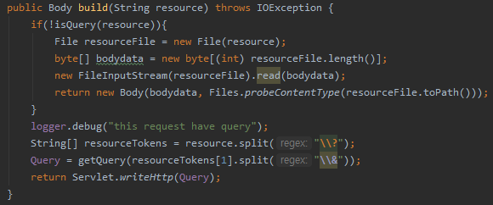
구현기능 – GET Method
GetHandler
HttpDispatcher
ResponseBodyBuilder
501 Error
Notes:
Get Method
디스패쳐가 메소드를 확인하여 핸들러로 보낸다.
구현되지 않을땐 서버에 구현되지 않은 요청이란 의미로 501 not implemented 를 보낸다
Getmethod는 헤더빌더 바디빌더를 통해 header와 body를 만들어 response에 주입한다.
Bodybuilder에서 resource에 쿼리의 유무를 체크하여 각각 처리한다.

Slide 12
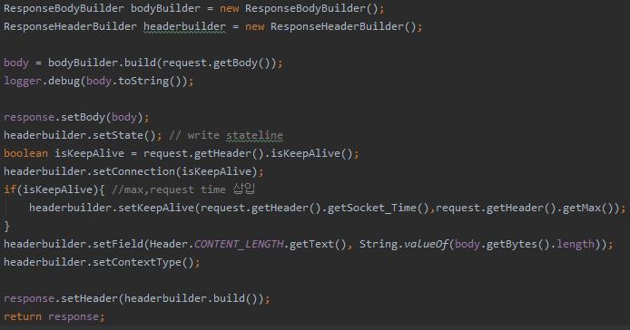
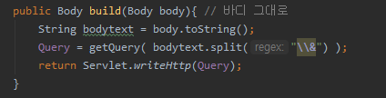
구현기능 – POST Method
PostHandler
ResponseBodyBuilder

Slide 13
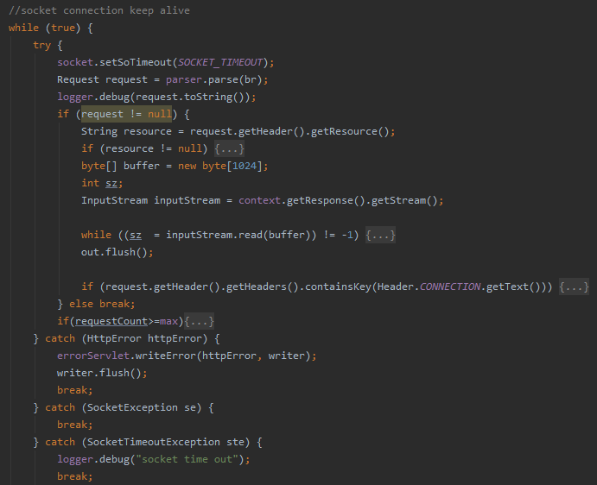
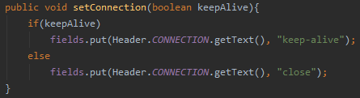

구현기능 – Keep-Alive(state 유지)
ConnectionWrap
Responseheaderbuilder
Notes:
ConnectionWrap 의 반복문안에서 소켓 타임아웃 설정 . Client가 keep-alive 요청시 Connection : keep-alive
=requestCount가 받은 리퀘스트의 개수, 이게 max값(100)을 넘을 시 break;
=close 요청시 break;

Slide 14
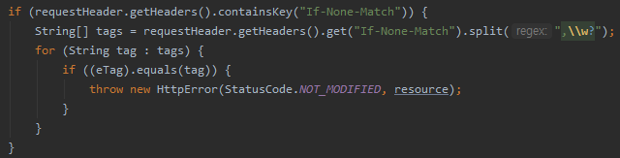

구현기능 – cache (redirection)
1.Etag 확인
StateInterceptor
WriteETag
Notes:
브라우저가 한번 요청한 파일은 그 이후로 캐쉬를 사용.
Last-Modified와 Etag, Cache Control 구현 -> 브라우저가 저장하게 만듬
1.Etag . 요구한 파일의 주소값과 마지막modifie값을 더한값을 해쉬코드화

Slide 15
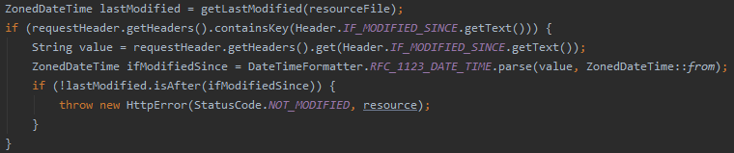

구현기능 – cache (redirection)
2.Last-Modified 확인
StateInterceptor
3.Cache-Control 헤더
ErrorServlet
Notes:
브라우저가 한번 요청한 파일은 그 이후로 캐쉬를 사용.
Last-Modified와 Etag, Cache Control 구현 -> 브라우저가 저장하게 만듬
Connection에 keep alive 요청시 requestheader의 keepAlive 값을 true로 해줘서 keepAlive 상태인지 관리합니다.

Slide 16
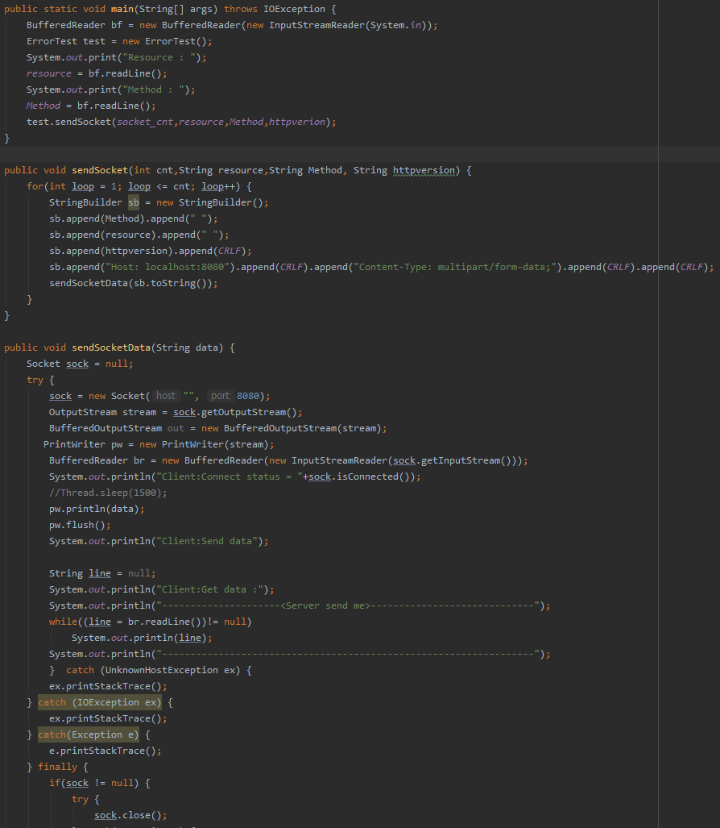
Test – Java client test
main
sendSocketData
sendSocket
Header 생성 후 전송
Server에서 온
데이터 출력
Notes:
예외처리 테스트용 자바 클라이언트 코드
반복횟수, url, 메소드 를 지정해 request header 생성 서버에서 값을 가져옴

Slide 17
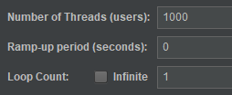
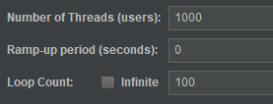
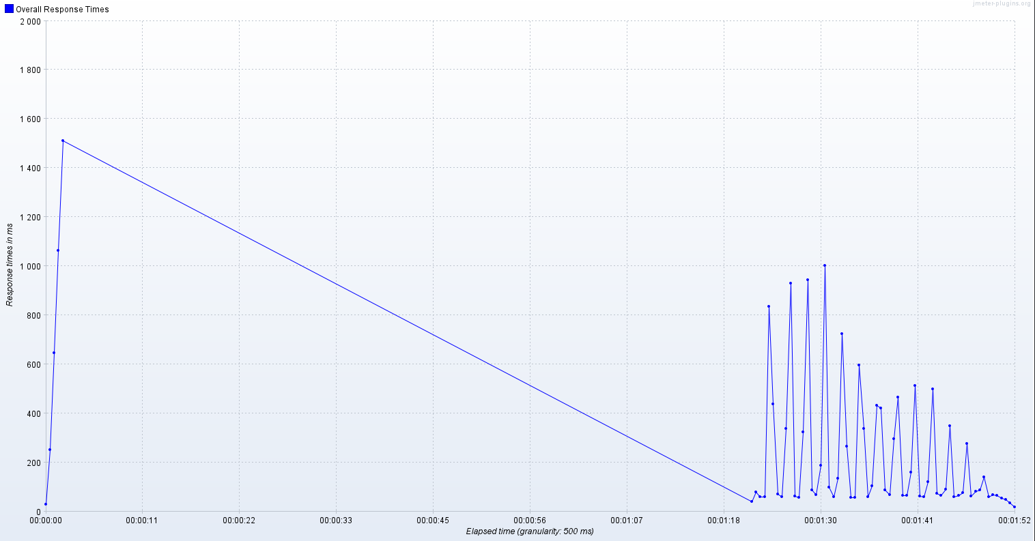
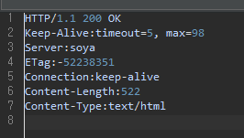
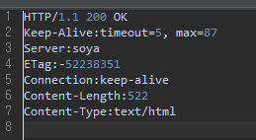
Test Jmeter 부하테스트(Thread 수 :200 )
Threads : 1000
1 loop
100 loop

Slide 18
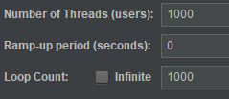
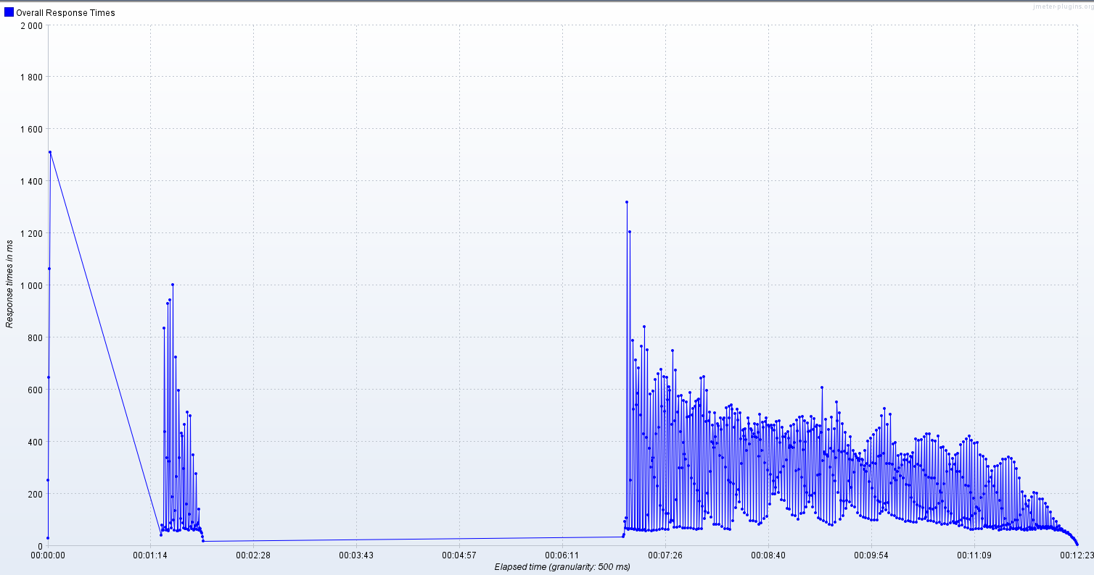
Test Jmeter 부하테스트(Thread 수 :200 )
Threads : 1000
Loop : 1000

Slide 19
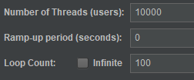
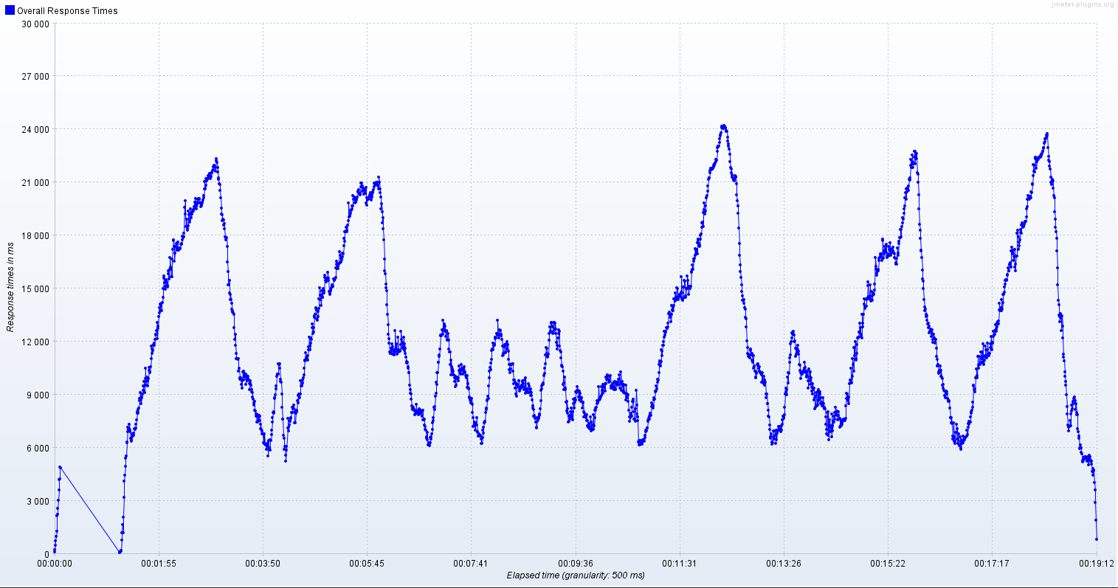
Test Jmeter 부하테스트
Test Jmeter 부하테스트(Thread 수 :200 )
Threads : 10000
Loop : 100
Threads : 10000
Loop : 1

Slide 20
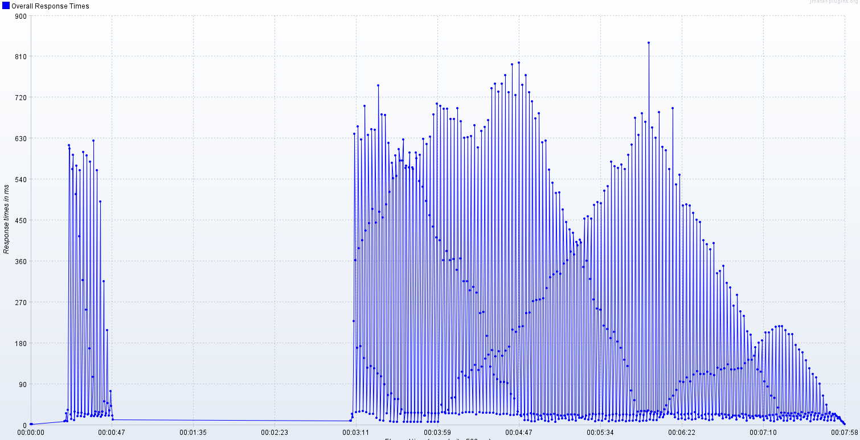
Test Jmeter 부하테스트(Thread 수 :25 )
100 loop
1000 loop

Slide 21

시연
-GETMethod
-PostMethod
-GetMethod 시 Keep-Alive
-Redirection
-404 Not Found
-400 Bad Request
-501 Not Implemented
-Java test client
-PostMan
Notes:
index.html / Search.html(query)
Save.html
Redirection.html /keep-alive
Index.html(f12-> 304)
404 not found 이외 포스트맨테스트,자바 client 테스튼

Slide 22
QnA

Slide 23
감사합니다

